Slide 1
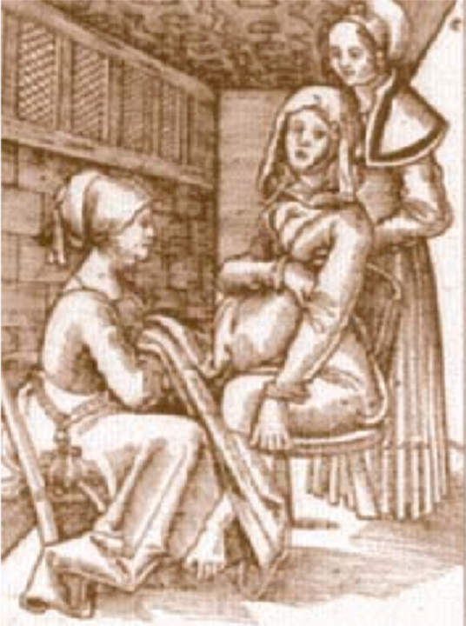
O que é Doula?
A palavra “Doula” vem do grego antigo, atualmente define a mulher que auxilia outras mulheres. A mulher que serve.
É a “mulher com dom natural e experiência no nascimento, que oferece apoio físico, emocional e afetivo, além de informações de suporte para a mãe antes, durante e após o nascimento”.
A Doula não exclui e nem substitui as funções dos médicos ou enfermeiras, ela complementa a atuação da equipe médica, acompanha a gestante para deixa-la mais tranquila e segura.
Quando a Doula acompanha uma mulher, acompanha sua história; acompanha alguém que vive internamente momentos de transformação, novos papéis;
Ilustração da Idade Média, de Jacob Bueff. Parteira, a doula e a parturiente.

Slide 2
O que a doula faz e não faz
O que a Doula PODE FAZER | O que a Doula NÃO FAZ
Oferece suporte à gestante e acompanha o trabalho de parto, parto e pós-parto servindo como uma guardiã; Assegura que você chegue ao parto nas melhores condições; Apoio Informativo: Assistência à família, oferecendo informações sobre tudo o que envolve o pré parto, trabalho de parto, nascimento e puerpério; Apoio físico: medidas de conforto como: banho morno ou ducha; propõe movimentações e exercícios; mudança de posicionamento; massagem; respiração; relaxamento e medidas não farmacológicas de alívio da dor. Apoio Emocional: presença física contínua, que incentiva, que tranqüiliza, que faz a gestante se sentir segura; Apoio ao acompanhante: Auxílio e participação ativa; Orientar a gestante na elaboração do Plano de parto. | Não exclui e nem substitui nenhuma atuação médica; Não faz parto; Não decide conduta; Não faz exames e nem exames de toque; Não executa qualquer procedimento médico; Não faz ausculta; Não coloca o soro; Não indica nem prescreve qualquer medicação; Não determina o andamento do parto; Não corta o cordão umbilical; Não aspira o bebê; Não cuida da saúde do recém-nascido.

Slide 3
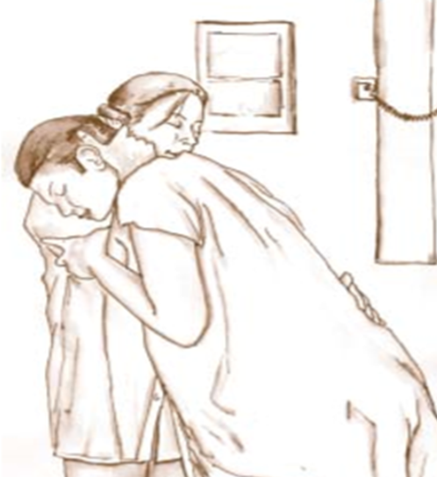
Benefícios
Propiciar uma gestação e um nascer natural e saudável como experiência humana valorizando a mulher e o bebê;
Possibilidade de viver a maternidade, a sexualidade, a paternidade, a essência feminina;
Minimizar a atmosfera de risco, sofrimento, insatisfação, frustação e violência;
Transformar a experiência em algo positivo, gratificante e saudável;
Trabalhos de parto mais conscientes e mais partos vaginais espontâneos;
Reduzir o uso de anestesias, ocitocinas (acelerador do parto) e analgésicos;
Alívio da dor através de métodos naturais;
Menos episiotomia (corte do períneo);
Menos cesarianas;
Melhoria dos resultados neonatais e puerperais;
Melhor interação mãe-bebê;
Melhores taxas de aleitamento materno;
Maior satisfação materna;
Menor índice de ansiedade, tristeza materna ou depressão.

Slide 4
O empoderamento
Assumir o camando. Estar no controle do processo, confiar e ter consciência do próprio corpo e seus instintos.
Confiar na inteligência e lógica da fisiologia do seu corpo
Deixar de ser objeto de condução do parto pela equipe
Desejar o Parto Normal é resgatar seu poder feminino como mãe e mulher
Oferecer ao seu bebê o melhor modo de começar a vida
Surgindo alguma complicação, saberá que deu o seu melhor e que intervenções foram necessárias
Envolver na compreensão que o parto é instintivo, é atitude mental, envolve aceitação e crenças
Vivenciar o contato com sua essência feminina
Acreditar na competência, confiar na natureza, deixar a fisiologia e seu instinto agir, expor sua natureza mamífera.
Autonomia, condução a seus próprios instintos para o TP e parto. Aprender a permitir o florescer da fisiologia normal.
Parto sem dor pode ser atraente, sem esforço, rápido e conduzido
Intervenções: práticas anti-fisiológicas, efeitos colaterais para mãe e bebê. Altera o movimento uterino, a circulação sanguínea, cérebro e sistema nervoso central do bebê.

